Slide 1


Análisis de mercado inmobiliario en Buenos Aires
¿A qué precio debo comprar o vender mi propiedad?
Curso Data Science – 2da preentrega Proyecto Final
Comisión N° 32695
Patricio Paolini – Paola Martínez

Slide 2
Índice
1
4
5
6
2
Contexto
Hipótesis de interés
Presentación Dataset
3
Análisis exploratorio
Insights y Recomendaciones
Conclusiones

Slide 3
1- Contexto
Objetivo
El objetivo de este trabajo es brindar una herramienta a aquellas personas que necesitan comprar o vender un inmueble en la provincia de Buenos Aires. Para ello, crearemos un modelo capaz de predecir el valor inmobiliario teniendo en cuenta las distintas variables que afectan al precio.
Contexto comercial
Hoy existen numerosos medios para publicar la venta de un inmueble, pero el principal problema es poder determinar con el mayor grado de certeza cual es el valor del mismo, en base a las características inherentes a la propiedad como: Tamaño, cantidad de ambientes, ubicación, entre otros.Problema Comercial
Contexto Analítico
Partimos de una base de datos (CSV) de 146 mil registros de la provincia de Buenos Aires y seleccionamos las principales variables que creemos que afectan al precio: Ubicación; superficie; tipo de inmueble; N° habitaciones y N° baños.
1

Slide 4
2- Hipótesis de interés
Preguntas/hipótesis
a) ¿Qué tipo de propiedad tiene más oferta y en qué zona de Buenos Aires?
b) ¿El precio de mt2 varía según el tipo y ubicación ?
c) ¿Varía el precio del mt2 según la cantidad de habitaciones por tipo?
d) ¿A mayor superficie menor precio por m2?
Contexto Analítico
Partimos de una base de datos (CSV) de 146 mil registros de la provincia de Buenos Aires y seleccionamos las principales variables que creemos que afectan al precio: Ubicación;superficie;tipo de inmueble; N° habitaciones y N° baños.

Slide 5
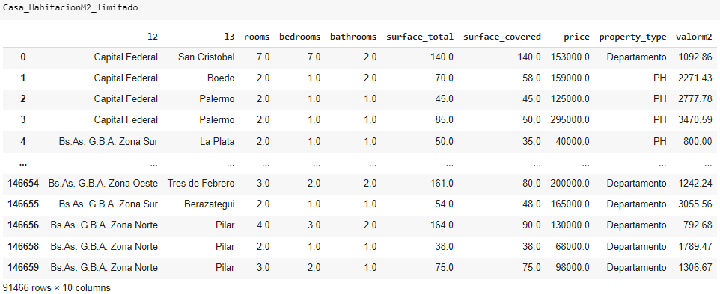
3 – Presentación Dataset
Importamos nuestros dataset DS_Proyecto_01_Datos_Properati.csv, creamos el dataframe y quitamos las variables que no vamos a utilizar quedando el siguiente dataframe para trabajarlo:

Slide 6
3 – Presentación Dataset
Columnas del dataset y tipo de variables:

Slide 7
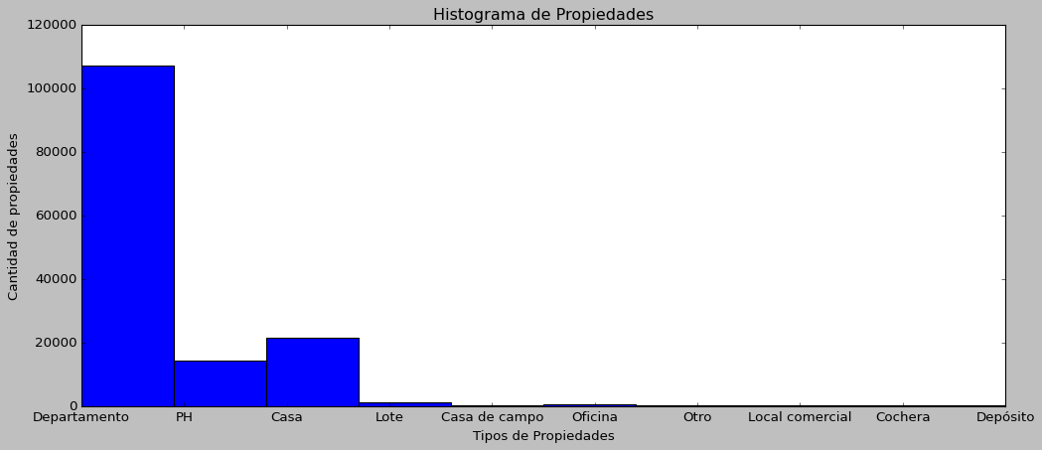
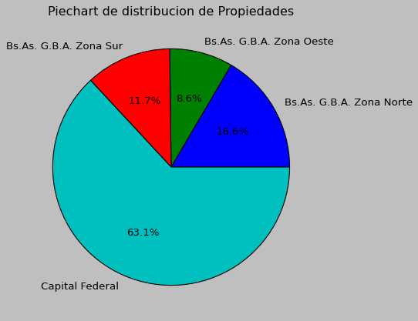
4- Análisis exploratorio
¿Qué tipo de propiedad tiene más oferta y en qué zona de Buenos Aires?
Las propiedades con mayor oferta son de tipo departamentos, seguidos por casas y ph.
Hay poca oferta de depósitos y locales comerciales.
La mayor concentración de propiedades se encuentra en la capital federal, seguido por zona norte del G.B.A.

Slide 8
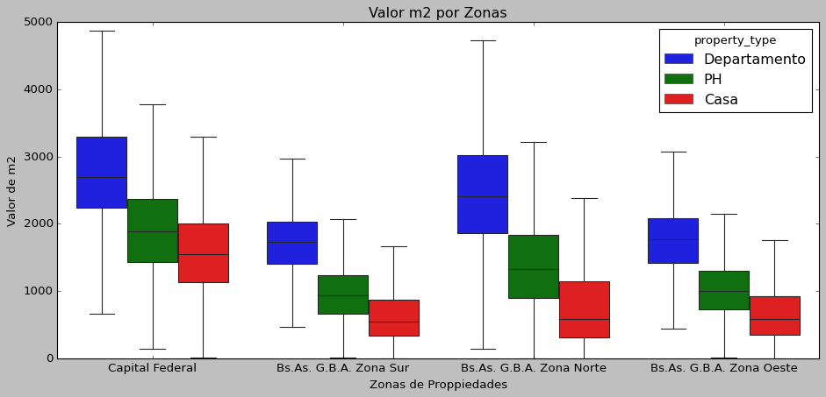
4- Análisis exploratorio
¿El precio de mt2 varía según el tipo y ubicación ?
En el siguiente gráfico podemos observar que cualquiera sea la zona, el precio de m2 es más elevado en los departamentos y más bajo en las casas.
El precio de m2 en Capital Federal es más caro, en zona norte se pueden conseguir precios algo menores a la Capital. Ya en Zona Sur y Zona Oeste, los precios son significativamente más bajos.

Slide 9
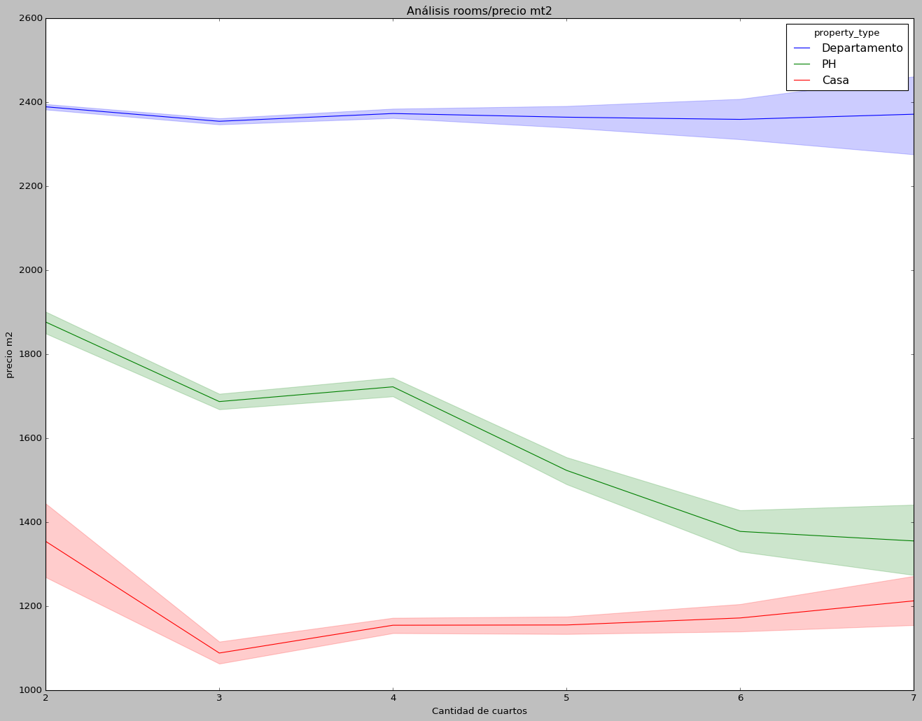
4- Análisis exploratorio
¿Varía el precio del mt2 según la cantidad de habitaciones por tipo?
En los departamentos la cantidad de habitaciones no afecta el precio del mt2, en cambio los PH y casas, el precio del m2 tiende disminuir a mayor cantidad de habitaciones.

Slide 10
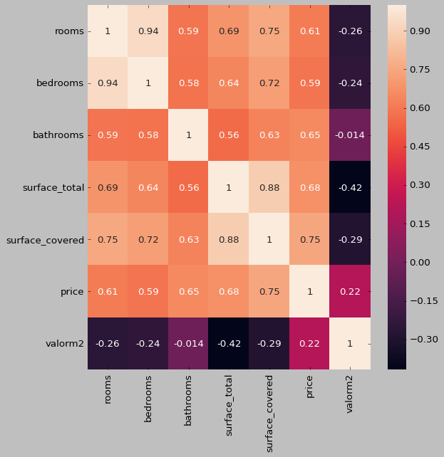
4- Análisis exploratorio
¿A mayor superficie menor precio por m2?
Podemos observar a través de un gráfico de correlaciones, que a mayor superficie el precio de m2 tiende a disminuir. Mismo caso en cantidad de habitaciones, ya que, a mayor cantidad de habitaciones mayor superficie.

Slide 11

5- Insights y Recomendaciones
Insights
El precio del mt2 depende de la zona y el tipo de inmueble.
Ubicación:
Capital Federal y Zona Norte de G.B.A: Precios más elevados.
Zona Oeste y Sur de G.B.A: Precios más bajos.
Tipo de Inmueble:
Los departamentos con precios significativamente más elevados.
Las casas son la opción más económica.
El precio del m2 promedio es de 2376 usd.
Recomendaciones
Si la zona no es un problema es recomendable comprar en G.B.A zona sur u oeste
Si la intención es comprar un inmueble de gran superficie creemos que las casas son la mejor opción.

Slide 12
6– Conclusiones
Luego del análisis y crear la variable de valor por m2, podemos decir que el valor por metro cuadrado según el tipo de inmueble es más elevado en departamentos y más bajos en casas. Además las propiedades ubicadas en Capital Federal tiene un valor más alto que en el resto de las zonas, por ejemplo en zona sur y oeste del gran Buenos Aires los precios son los más bajos. También podemos afirmar que se destaca una correlación positiva entre el precio y la superficie cubierta.

